Slide 1
Presentación de fonética
16.1
Palabras con
oe
ea
ae

Slide 2
Día 1
Notes:
Diga: ¡Hola, lectores! Hoy vamos a leer y escribir palabras y leer oraciones con los hiatos oe, ea, ae. ¿Listos?
Avance a la siguiente diapositiva.

Slide 3

1. Leer palabras
Notes:
Avance a la diapositiva 4.

Slide 4

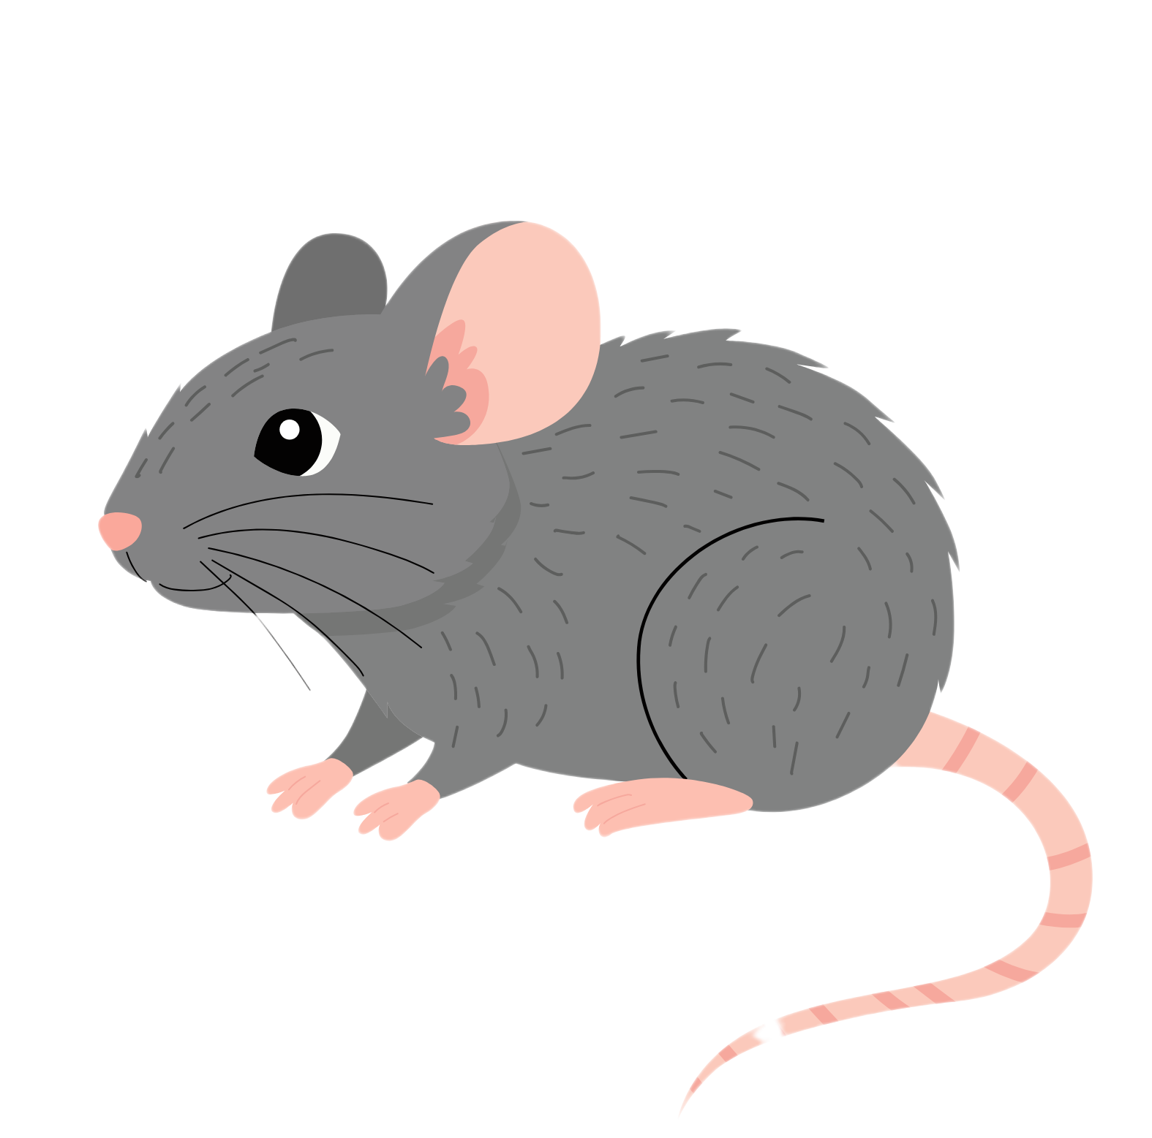
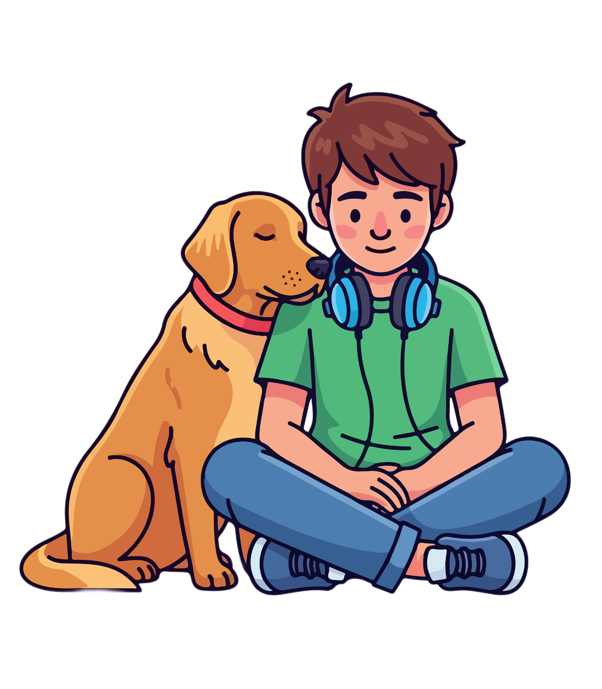
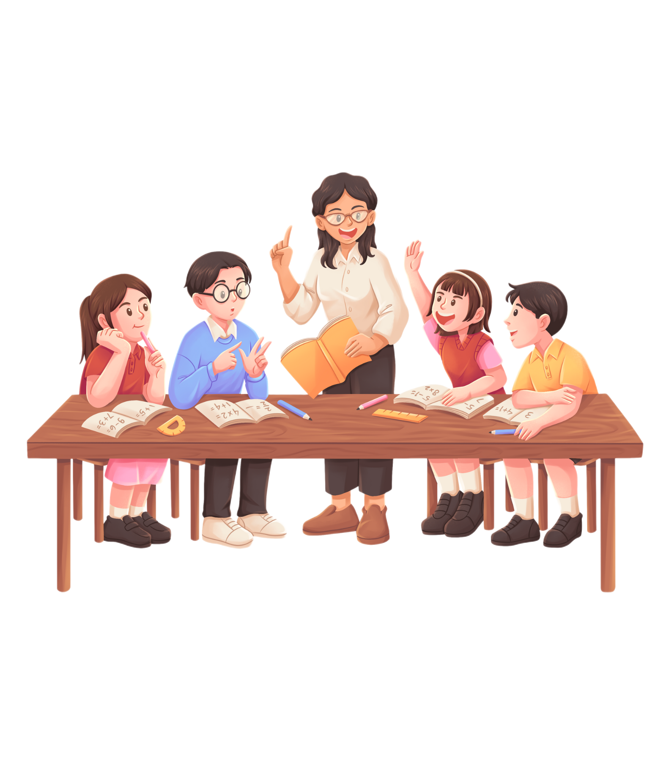
¡Recuerda!
roedor
oe
ea
leal
ae
maestra
Notes:
Diga: Hoy vamos a repasar las palabras con los hiatos oe, ea, ae. Un hiato ocurre cuando dos vocales fuertes están una al lado de la otra, pero se pronuncian en sílabas separadas.
Modele: Escuchen con atención: roedor. Vamos a dividir en sílabas la palabra roedor: ro - e - dor. Las vocales o y e se pronuncian en sílabas separadas. Repita con los estudiantes con las palabras leal y maestra.
Diga: Ahora vamos a leer varias palabras con los hiatos oe, ea, ae.
Avance a la diapositiva 5.

Slide 5
teatro
Notes:
Lea la palabra en voz alta junto con los estudiantes.
Diga: teatro.
Repita si es necesario.
Muestre a los estudiantes las diapositivas 6-12 una a la vez y diga cada palabra en voz alta junto con ellos.
Avance a la siguiente diapositiva.

Slide 6
poesía
Notes:
Lea la palabra en voz alta junto con los estudiantes.
Diga: poesía.
Repita si es necesario.
Avance a la siguiente diapositiva.

Slide 7
planear
Notes:
Lea la palabra en voz alta junto con los estudiantes.
Diga: planear.
Repita si es necesario.
Avance a la siguiente diapositiva.

Slide 8
caerse
Notes:
Lea la palabra en voz alta junto con los estudiantes.
Diga: caerse.
Repita si es necesario.
Avance a la siguiente diapositiva.

Slide 9
oeste
Notes:
Lea la palabra en voz alta junto con los estudiantes.
Diga: oeste.
Repita si es necesario.
Avance a la siguiente diapositiva.

Slide 10
soleado
Notes:
Lea la palabra en voz alta junto con los estudiantes.
Diga: soleado.
Repita si es necesario.
Avance a la siguiente diapositiva.

Slide 11
crear
Notes:
Lea la palabra en voz alta junto con los estudiantes.
Diga: crear.
Repita si es necesario.
Avance a la siguiente diapositiva.

Slide 12
trae
Notes:
Lea la palabra en voz alta junto con los estudiantes.
Diga: trae.
Repita si es necesario.
Avance a la siguiente diapositiva.

Slide 13

2. ¡Aprendamos juntos!
Notes:
Comience en la diapositiva número 14.

Slide 14
oe, ea, ae
Un hiato se forma cuando dos vocales fuertes (a, e, o) están una al lado de la otra, pero se pronuncian en sílabas separadas
→ po - e - ta (poeta), le - al (leal), ca - er (caer)
Notes:
Diga: Hoy vamos a aprender la regla de ortografía de las palabras con hiatos oe, ea, ae. (Haga clic)
Señale la regla y lea en voz alta. (Haga clic)
Diga: Un hiato se forma cuando dos vocales fuertes (a, e, o) están una al lado de la otra, pero se pronuncian en sílabas separadas, como en po - e - ta. (Haga clic)
Señale y lea en voz alta las palabras cada uno de los ejemplos.
Avance a la siguiente diapositiva.

Slide 15
oe
Un hiato se forma cuando dos vocales fuertes (a, e, o) están una al lado de la otra, pero se pronuncian en sílabas separadas → poeta
__
poeta
Notes:
Diga: Ahora vamos a practicar. Recuerden las reglas que aprendimos. Repase las reglas si es necesario. (Haga clic)
① Muestre: p___ta.
Diga: De acuerdo con la regla, el hiato se forma cuando dos vocales fuertes están una al lado de la otra, pero se pronuncian en sílabas separadas. (Haga clic)
Diga: Leamos juntos: po - e - ta, poeta. ¿Qué dos vocales están una al lado de la otra pero se pronuncian en sílabas separadas? (Pausa) ¡Muy bien, la o y la e!
Repita si es necesario.
Avance a la siguiente diapositiva.

Slide 16
ea
Un hiato se forma cuando dos vocales fuertes (a, e, o) están una al lado de la otra, pero se pronuncian en sílabas separadas → leal
__
leal
Notes:
② Muestre: l__l.
Diga: De acuerdo con la regla, el hiato se forma cuando dos vocales fuertes están una al lado de la otra, pero se pronuncian en sílabas separadas. (Haga clic)
Diga: Leamos juntos: le - al, leal. ¿Qué dos vocales están una al lado de la otra pero se pronuncian en sílabas separadas? (Pausa) ¡Muy bien, la e y la a!
Repita si es necesario.
Avance a la siguiente diapositiva.

Slide 17
ae
Un hiato se forma cuando dos vocales fuertes (a, e, o) están una al lado de la otra, pero se pronuncian en sílabas separadas → caer
__
caer
Notes:
③ Muestre: c___r.
Diga: De acuerdo con la regla, el hiato se forma cuando dos vocales fuertes están una al lado de la otra, pero se pronuncian en sílabas separadas. (Haga clic)
Diga: Leamos juntos: ca - er, caer. ¿Qué dos vocales están una al lado de la otra pero se pronuncian en sílabas separadas? (Pausa) ¡Muy bien, la a y la e!
Avance a la siguiente diapositiva.

Slide 18

3. Ortografía
Notes:
Asegúrese de que todos los estudiantes tengan una pizarra donde practicar.
Avance a la siguiente diapositiva.

Slide 19

poeta
Notes:
Diga: Ahora voy a decir una palabra con los hiatos oe, ea, ae y luego una oración con esa palabra. Todos van a repetir la palabra y escribirla en su pizarra. Recuerden usar lo que aprendimos sobre las palabras con los hiatos oe, ea, ae.
Diga: La palabra es poeta. Mi amigo Félix es un gran poeta. Repitan conmigo: poeta.
Diga: ¿Cuántas sílabas tiene la palabra? (3) po - e - ta. La primera sílaba, po, ¿cuántos sonidos tiene? (2) /p/, /o/. La segunda sílaba, e, ¿cuántos sonidos tiene? (1) /e/. La tercera sílaba, ta, ¿cuántos sonidos tiene? (2) /t/, /a/. Poeta, /p/, /o/, /e/, /t/, /a/.
Pida a los estudiantes que muestren su pizarra después de escribir la palabra para verificar su respuesta.
Repita si es necesario.
Avance a la siguiente diapositiva.

Slide 20
real
Notes:
Diga: La palabra es real. ¿Es este un cuento real o de fantasía? Repitan conmigo: real.
Diga: ¿Cuántas sílabas tiene la palabra? (2) re - al. La primera sílaba, re, ¿cuántos sonidos tiene? (2) /rr/, /e/. La segunda sílaba, al, ¿cuántos sonidos tiene? (2) /a/, /l/. Real, /rr/, /e/, /a/, /l/.
Pida a los estudiantes que muestren su pizarra después de escribir la palabra para verificar su respuesta.
Repita si es necesario.
Avance a la siguiente diapositiva.

Slide 21
traer
Notes:
Diga: La palabra es traer. ¿Me puedes traer ese vaso de agua, por favor? Repitan conmigo: traer.
Diga: ¿Cuántas sílabas tiene la palabra? (2) tra - er. La primera sílaba, tra, ¿cuántos sonidos tiene? (3) /t/, /r/, /a/. La segunda sílaba, er, ¿cuántos sonidos tiene? (2) /e/, /r/. Traer, /t/, /r/, /a/, /e/, /r/.
Pida a los estudiantes que muestren su pizarra después de escribir la palabra para verificar su respuesta.
Repita si es necesario.
Avance a la siguiente diapositiva.

Slide 22

4. Palabras de alta frecuencia
Notes:
Diga: Ahora vamos a leer palabras que vemos todo el tiempo y podemos leer rápidamente. Vamos a leer estas palabras juntos.
Muestre a los estudiantes las diapositivas 23-25 una a la vez y lea cada palabra junto con ellos.
Avance a la siguiente diapositiva.

Slide 23
medio
Notes:
Lea cada palabra junto con los estudiantes.
Diga: medio.
Repita si es necesario.
Avance a la siguiente diapositiva.

Slide 24
buen
Notes:
Lea cada palabra junto con los estudiantes.
Diga: buen.
Repita si es necesario.
Avance a la siguiente diapositiva.

Slide 25
razón
Notes:
Lea cada palabra junto con los estudiantes.
Diga: razón.
Repita si es necesario.
Avance a la siguiente diapositiva.

Slide 26

5. Oraciones
Notes:
Diga: Ahora vamos a leer oraciones. Asegúrate de prestar atención a la puntuación y a la entonación de tu voz. Primero las vamos a leer despacio y luego con más fluidez.
Avance a la siguiente diapositiva.

Slide 27
Después del museo, pasan por una panadería cerca del aeropuerto.
Notes:
Diga: Vamos a leer juntos esta oración.
Señale la primera palabra, Después, y lea la oración apuntando a cada palabra. Primero despacio y la segunda vez con fluidez.
Pida a los estudiantes que repitan con usted.
Haga clic para indicar la palabra.
Avance a la siguiente diapositiva.

Slide 28
Gabriela sonríe y le dice que, con estudio y paciencia, pueden lograrlo.
Notes:
Diga: Vamos a leer juntos esta oración.
Señale la primera palabra, Gabriela, y lea la oración apuntando a cada palabra. Primero despacio y la segunda vez con fluidez.
Pida a los estudiantes que repitan con usted.
Haga clic para indicar la palabra.
Avance a la siguiente diapositiva.

Slide 29
6. Dictado
Notes:
Avance a la siguiente diapositiva.

Slide 30
Notes:
Asegúrese de que todos los estudiantes tengan una pizarra donde practicar.
Diga: Ahora vamos a escribir una oración. Primero, quiero que me ayuden a contar cuántas palabras tiene. Escuchen atentamente.
Diga: Después del museo, pasan por una panadería cerca del aeropuerto. ¿Cuántas palabras escucharon? Vamos a repetirla juntos mientras contamos cada palabra. Después (1), del (2), museo (3), pasan (4), por (5), una (6), panadería (7), cerca (8), del (9), aeropuerto (10). ¡Tiene diez palabras!
Pida a los estudiantes que escriban todas las palabras de la oración.
Diga: Puedes dividir cada palabra en sílabas y luego en sonidos para asegurarte de escribir todos los sonidos que escuchas correctamente.
Pida a los estudiantes que muestren su pizarra para verificar su respuesta. Repita si es necesario.
Avance a la siguiente diapositiva.

Slide 31
Después del museo, pasan por una panadería cerca del aeropuerto.
Notes:
Pida a los estudiantes que lean la oración en voz alta y comparen su oración con la oración que muestra la diapositiva.
Anime a los estudiantes a autocorregir su escritura.
Avance a la siguiente diapositiva.

Slide 32

¡Felicidades!
El día está completo,
¡excelente trabajo!

Slide 33
Día 2
Notes:
Diga: ¡Hola, lectores! Hoy vamos a leer y escribir palabras y leer oraciones con los hiatos oe, ea, ae. ¿Listos?
Avance a la siguiente diapositiva.

Slide 34
1. Leer palabras multisilábicas
Notes:
Avance a la siguiente diapositiva.

Slide 35

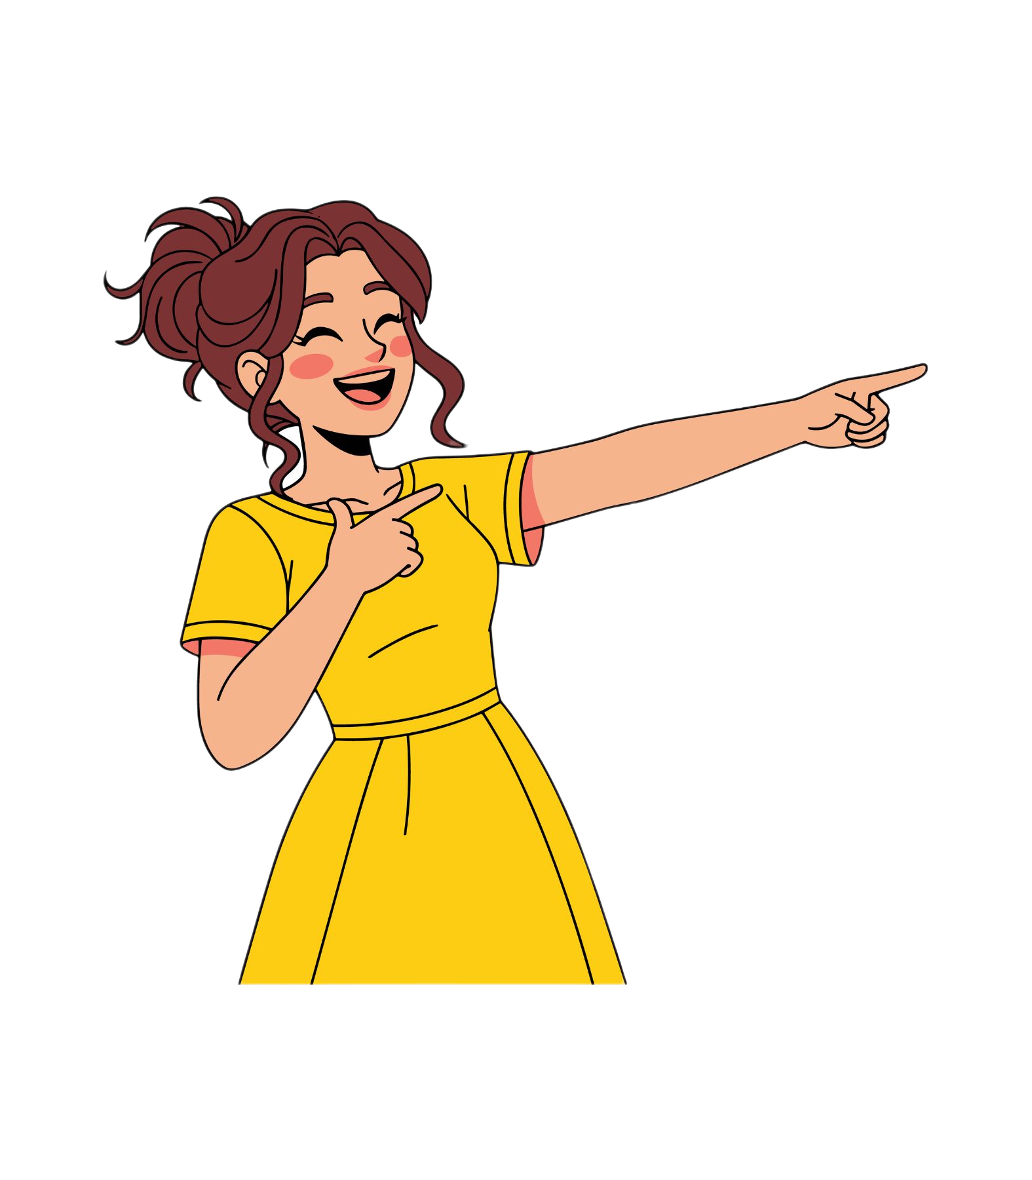

¡Recuerda!
corroer
oe
ea
abuchear
ae
contraer
Notes:
Diga: Hoy vamos a repasar las palabras con los hiatos oe, ea, ae. Un hiato ocurre cuando dos vocales fuertes están una al lado de la otra, pero se pronuncian en sílabas separadas.
Modele: Escuchen con atención: corroer. Vamos a dividir en sílabas la palabra corroer: co - rro - er. Las vocales o y e se pronuncian en sílabas separadas. Repita con los estudiantes con las palabras abuchear y contraer.
Diga: Ahora vamos a leer varias palabras con el diptongo oi.
Avance a la diapositiva 36.

Slide 36
noroeste
Notes:
Lea la palabra en voz alta junto con los estudiantes.
Diga: noroeste.
Repita si es necesario.
Avance a la siguiente diapositiva.

Slide 37
cereales
Notes:
Lea la palabra en voz alta junto con los estudiantes.
Diga: cereales.
Repita si es necesario.
Avance a la siguiente diapositiva.

Slide 38
aeroplano
Notes:
Lea la palabra en voz alta junto con los estudiantes.
Diga: aeroplano.
Repita si es necesario.
Avance a la siguiente diapositiva.

Slide 39
autoestima
Notes:
Lea la palabra en voz alta junto con los estudiantes.
Diga: autoestima.
Repita si es necesario.
Avance a la siguiente diapositiva.

Slide 40
chimenea
Notes:
Lea la palabra en voz alta junto con los estudiantes.
Diga: chimenea.
Repita si es necesario.
Avance a la siguiente diapositiva.

Slide 41
aerodinámica
Notes:
Lea la palabra en voz alta junto con los estudiantes.
Diga: aerodinámica.
Repita si es necesario.
Avance a la siguiente diapositiva.

Slide 42
aéreas
Notes:
Lea la palabra en voz alta junto con los estudiantes.
Diga: aéreas.
Repita si es necesario.
Avance a la siguiente diapositiva.

Slide 43
traeremos
Notes:
Lea la palabra en voz alta junto con los estudiantes.
Diga: traeremos.
Repita si es necesario.
Avance a la siguiente diapositiva.

Slide 44
2. Ortografía
Notes:
Asegúrese de que todos los estudiantes tengan una pizarra donde practicar.
Avance a la siguiente diapositiva.

Slide 45
noroeste
Notes:
Diga: Ahora voy a decir una palabra con los hiatos oe, ea, ae y luego una oración con esa palabra. Todos van a repetir la palabra y escribirla en su pizarra. Recuerden usar lo que aprendimos sobre las palabras con los hiatos oe, ea, ae.
Diga: La palabra es noroeste. Yo vivo en la parte noroeste de la ciudad. Repitan conmigo: noroeste.
Diga: ¿Cuántas sílabas tiene la palabra? (4) no - ro - es - te. La primera sílaba, no, ¿cuántos sonidos tiene? (2) /n/, /o/. La segunda sílaba, ro, ¿cuántos sonidos tiene? (2) /r/, /o/. La tercera sílaba, es, ¿cuántos sonidos tiene? (2) /e/, /s/. La cuarta sílaba, te, ¿cuántos sonidos tiene? (2) /t/, /e/. Noroeste, /n/, /o/, /r/, /o/, /e/, /s/, /t/, /e/.
Pida a los estudiantes que muestren su pizarra después de escribir la palabra para verificar su respuesta.
Repita si es necesario.
Avance a la siguiente diapositiva.

Slide 46
cereales
Notes:
Diga: La palabra es cereales. El maíz, el trigo y el arroz son algunos tipos de cereales. Repitan conmigo: cereales.
Diga: ¿Cuántas sílabas tiene la palabra? (4) ce - re - a - les. La primera sílaba, ce, ¿cuántos sonidos tiene? (2) /s/, /e/. La segunda sílaba, re, ¿cuántos sonidos tiene? (2) /r/, /e/. La tercera sílaba, a, ¿cuántos sonidos tiene? (2) /a/. La cuarta sílaba, les, ¿cuántos sonidos tiene? (3) /l/, /e/, /s/. Cereales, /s/, /e/, /r/, /e/, /a/, /l/, /e/, /s/.
Pida a los estudiantes que muestren su pizarra después de escribir la palabra para verificar su respuesta.
Repita si es necesario.
Avance a la siguiente diapositiva.

Slide 47
aeroplano
Notes:
Diga: La palabra es aeroplano. El viejo aeroplano despegó con un rugido. Repitan conmigo: aeroplano.
Diga: ¿Cuántas sílabas tiene la palabra? (5) a - e - ro - pla - no. La primera sílaba, a, ¿cuántos sonidos tiene? (1) /a/. La segunda sílaba, e, ¿cuántos sonidos tiene? (1) /e/. La tercera sílaba, ro, ¿cuántos sonidos tiene? (2) /r/, /o/. La cuarta sílaba, pla, ¿cuántos sonidos tiene? (3) /p/, /l/, /a/. La quinta sílaba, no, ¿cuántos sonidos tiene? (2) /n/, /o/. Aeroplano, /a/, /e/, /r/, /o/, /p/, /l/, /a/, /n/, /o/.
Pida a los estudiantes que muestren su pizarra después de escribir la palabra para verificar su respuesta.
Repita si es necesario.
Avance a la siguiente diapositiva.

Slide 48

3. Análisis morfológico
Notes:
Diga: Hoy vamos a aprender sobre los homógrafos. Los homógrafos son palabras que se escriben igual, pero tienen significados diferentes.
Avance a la siguiente diapositiva.

Slide 49


Homógrafos en contexto
banco
Mi mamá va al banco a cobrar un cheque.
Me voy a sentar en este banco.
Notes:
Señale y lea en voz alta la palabra banco.
Modele: La palabra banco tiene más de un significado. Puede significar el lugar donde vamos a guardar o sacar dinero. (haga clic) Por ejemplo: Mi mamá va al banco a cobrar un cheque. (haga clic) También puede significar un lugar para sentarse. (haga clic) Por ejemplo: Me voy a sentar en este banco. (haga clic)
Avance a la siguiente diapositiva.

Slide 50

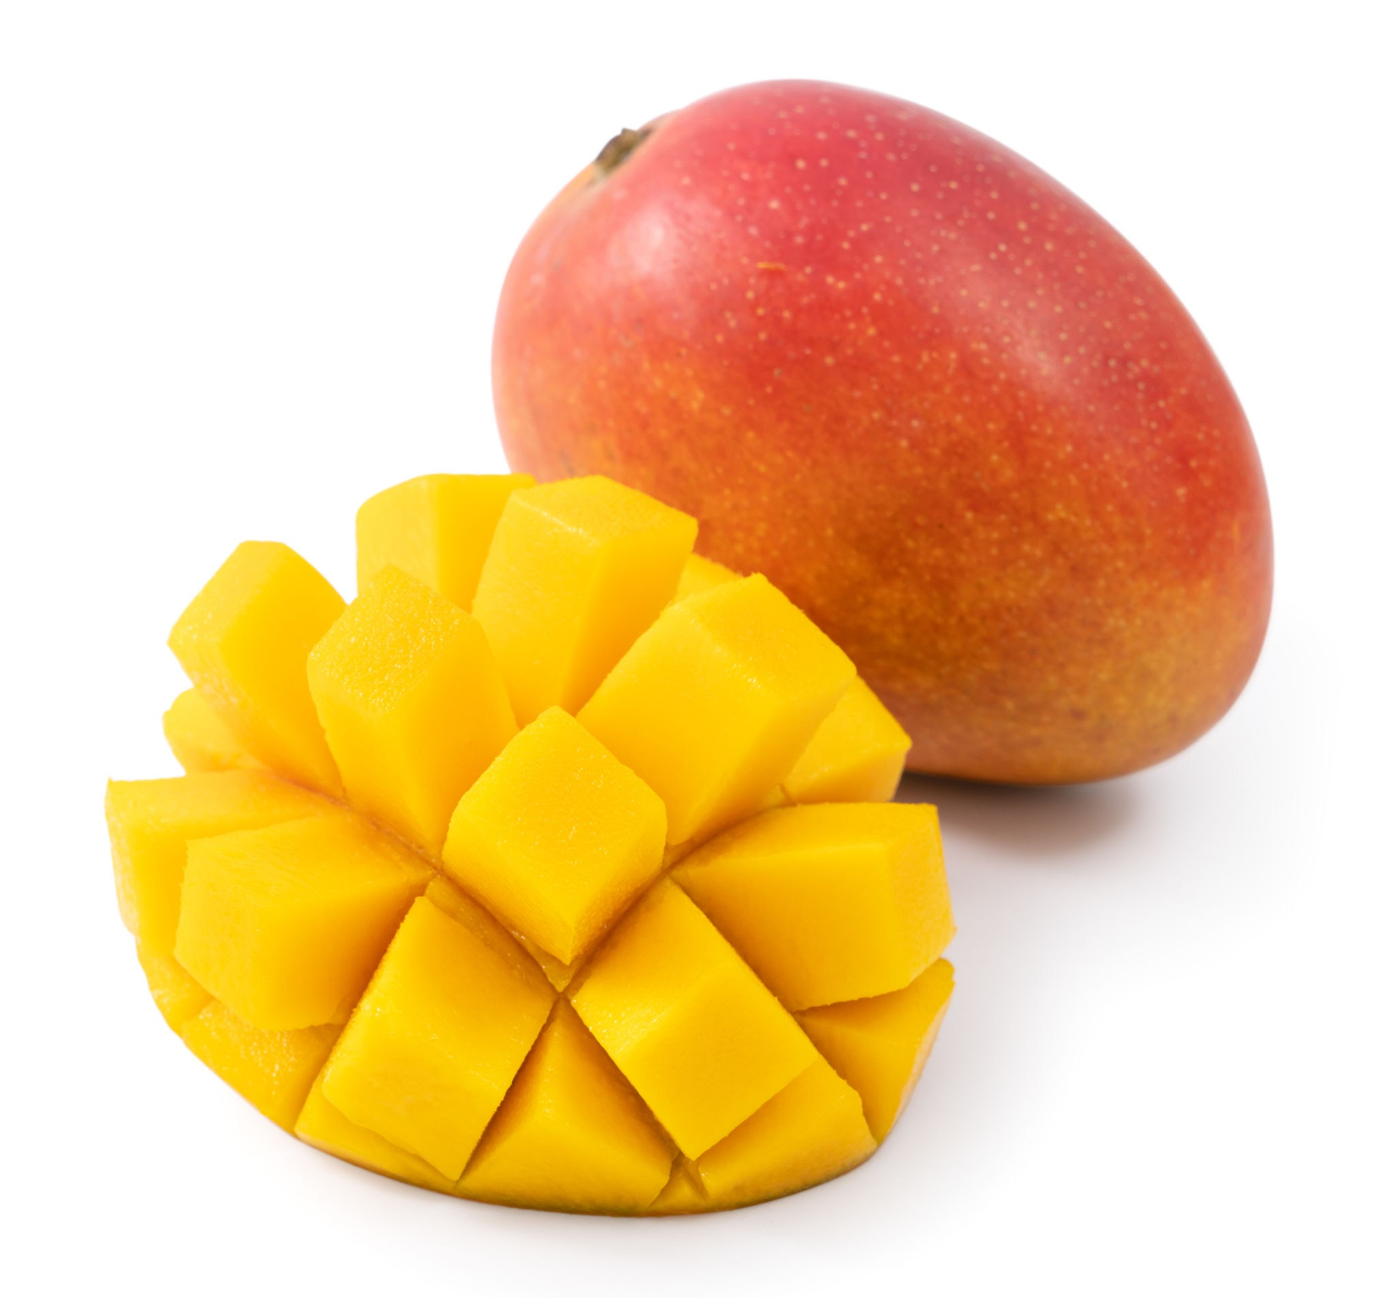
Homógrafos en contexto
mango
Agarra el martillo por el mango.
Me voy a comer un mango de merienda.
Notes:
Señale y lea en voz alta la palabra mango.
Diga: La palabra mango tiene más de un significado. Puede significar la parte por donde se sostiene un objeto, como un martillo. (haga clic) Por ejemplo: Agarra el martillo por el mango. También puede significar una fruta. (haga clic) Por ejemplo: Me voy a comer un mango de merienda.
Diga: Ahora vamos a aprender más palabras homógrafas y a identificar cuál es la correcta según el contexto.
Avance a la siguiente diapositiva.

Slide 51


vela
Mi hermano mayor debe apagar la vela.
Notes:
Señale y lea en voz alta la palabra vela.
Diga: La palabra vela significa la tela grande de un barco que lo mueve con el viento, pero también puede ser algo que se enciende para hacer luz.
Diga: Ahora vamos a elegir el homógrafo correcto. En este caso, la oración usa el segundo significado. (haga clic)
Avance a la siguiente diapositiva.

Slide 52

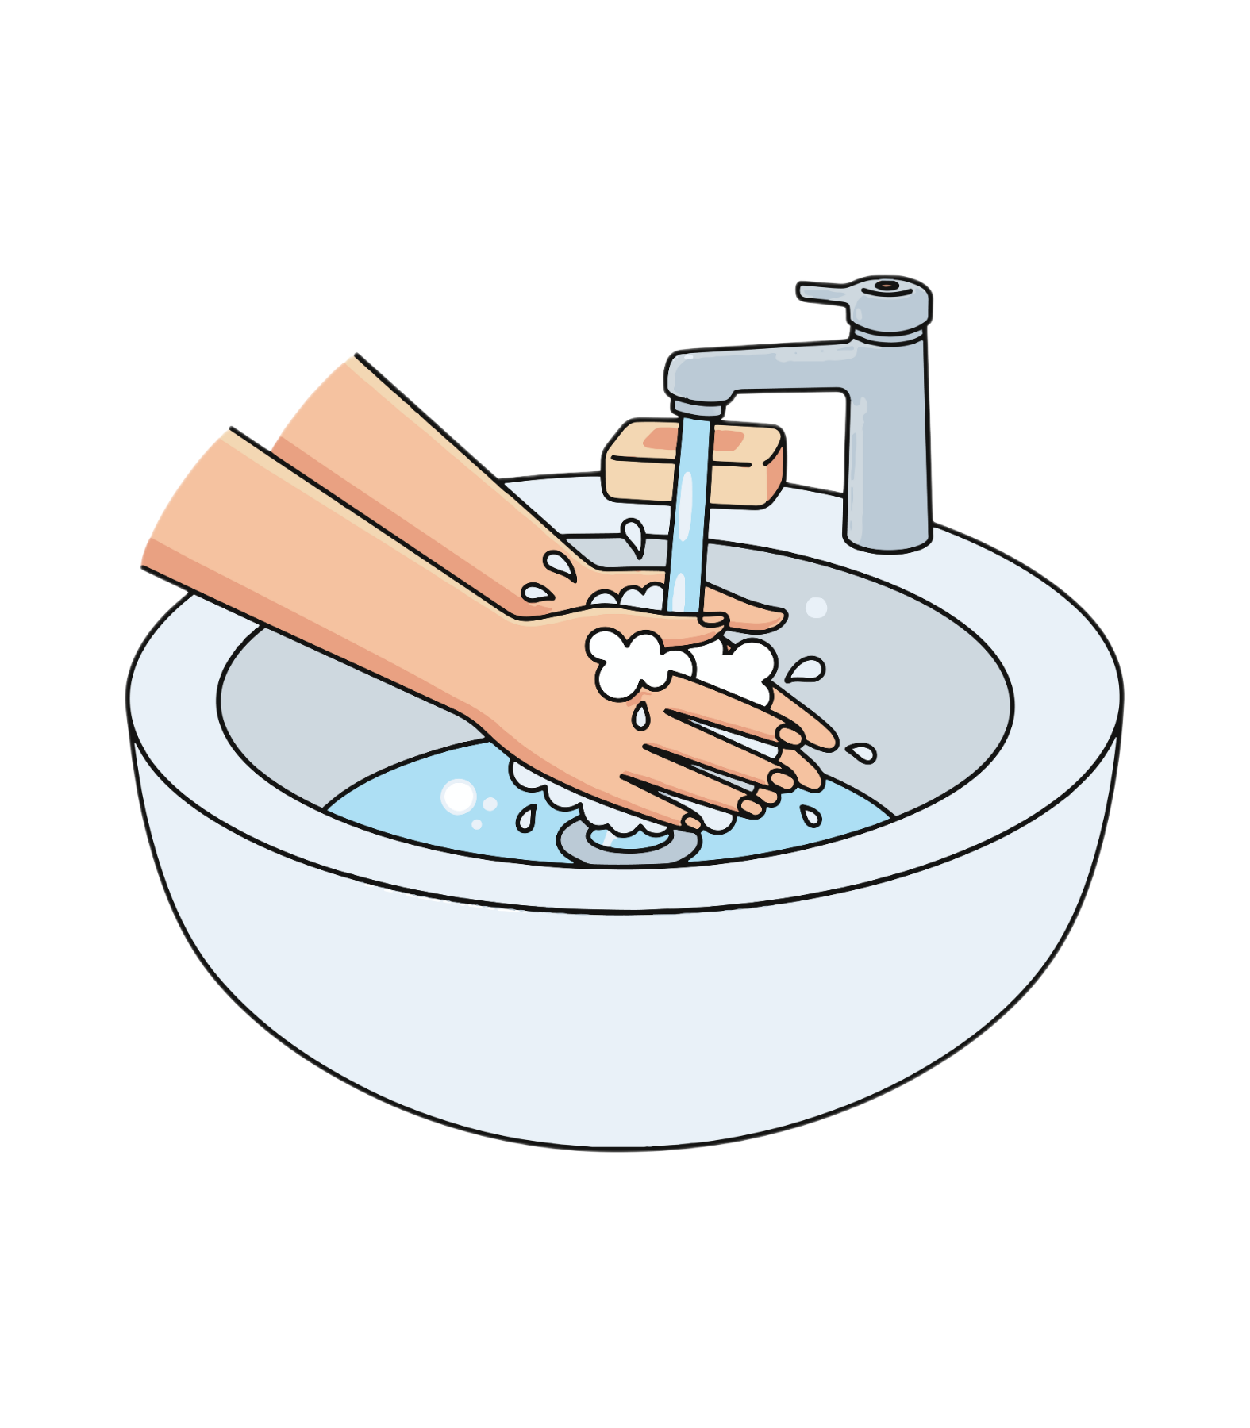
lava
María se lava las manos.
Notes:
Señale y lea en voz alta la palabra lava.
Diga: La palabra lava significa roca súper caliente y derretida que sale de un volcán, pero también viene del verbo “lavar”, que significa limpiar algo con agua y jabón.
Diga: Ahora vamos a elegir el homógrafo correcto. En este caso, la oración usa el segundo significado. (haga clic)
Avance a la siguiente diapositiva.

Slide 53
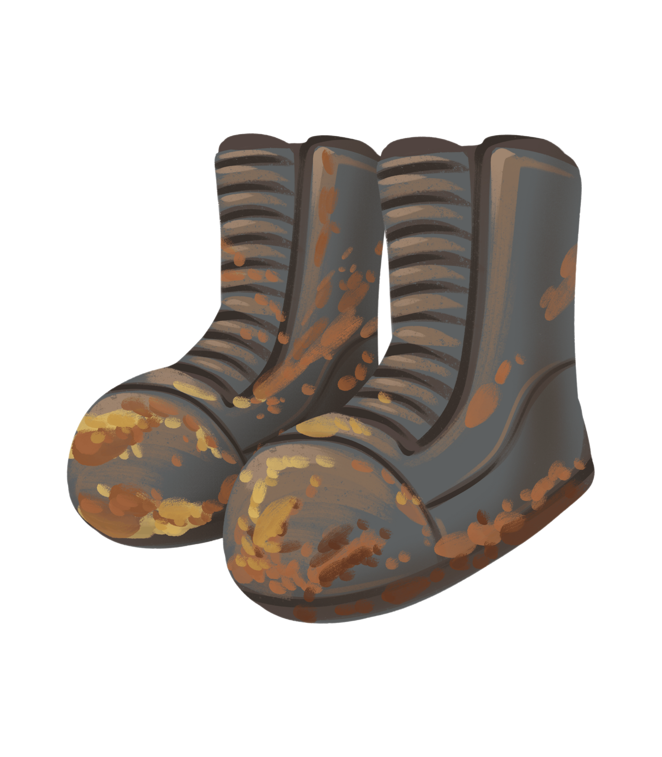
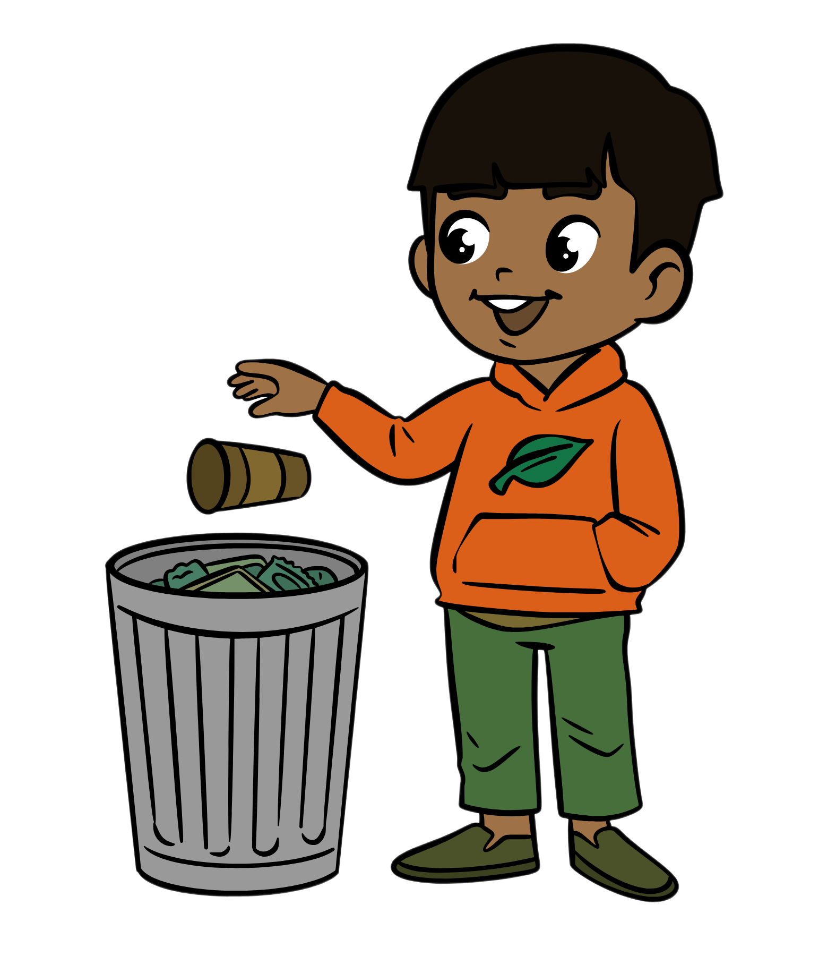
bota
A Luis se le ensució su bota.
Notes:
Señale y lea en voz alta la palabra bota.
Diga: La palabra bota significa un tipo de calzado resistente y alto que protege el pie, el tobillo y parte de la pierna, pero también viene del verbo “botar”, que significa echar algo a la basura.
Diga: Ahora vamos a elegir el homógrafo correcto. En este caso, la oración usa el primer significado. (haga clic)
Avance a la siguiente diapositiva.

Slide 54
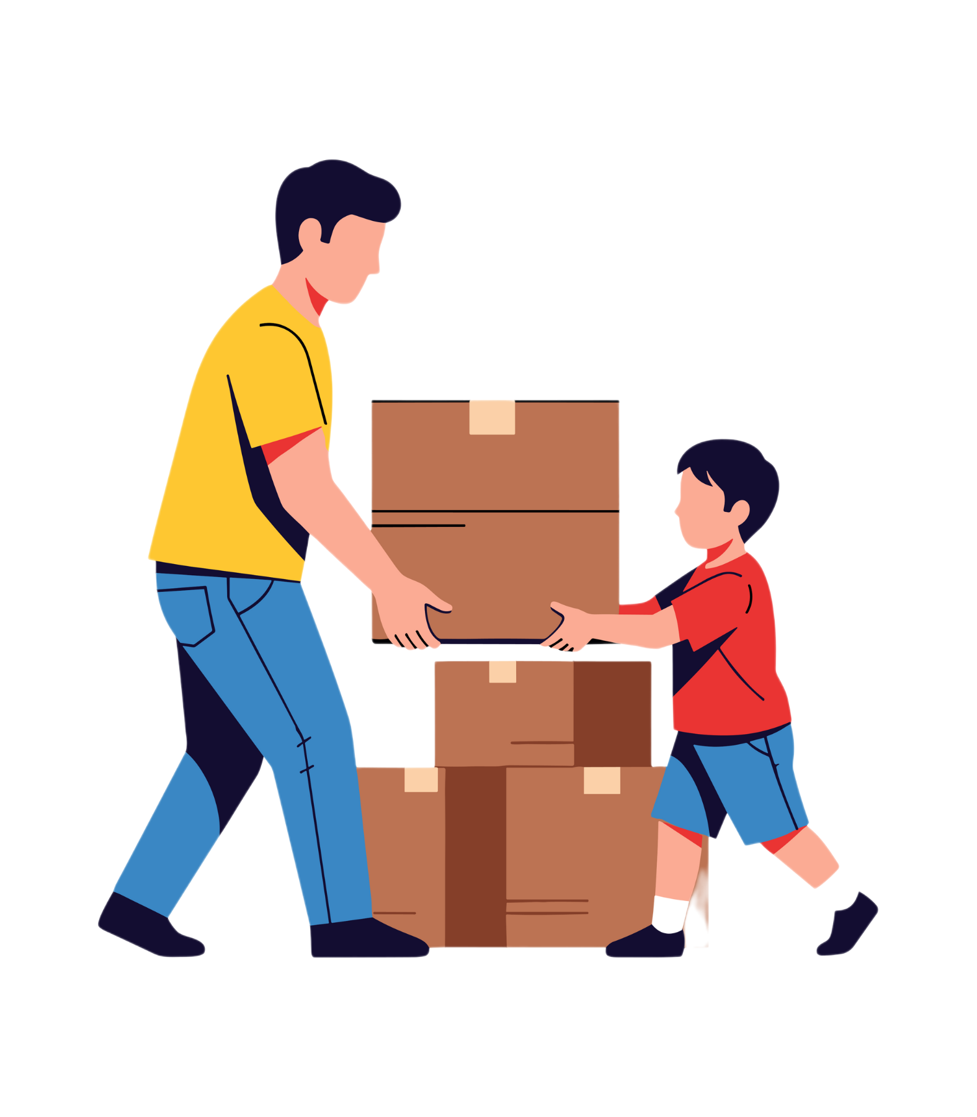
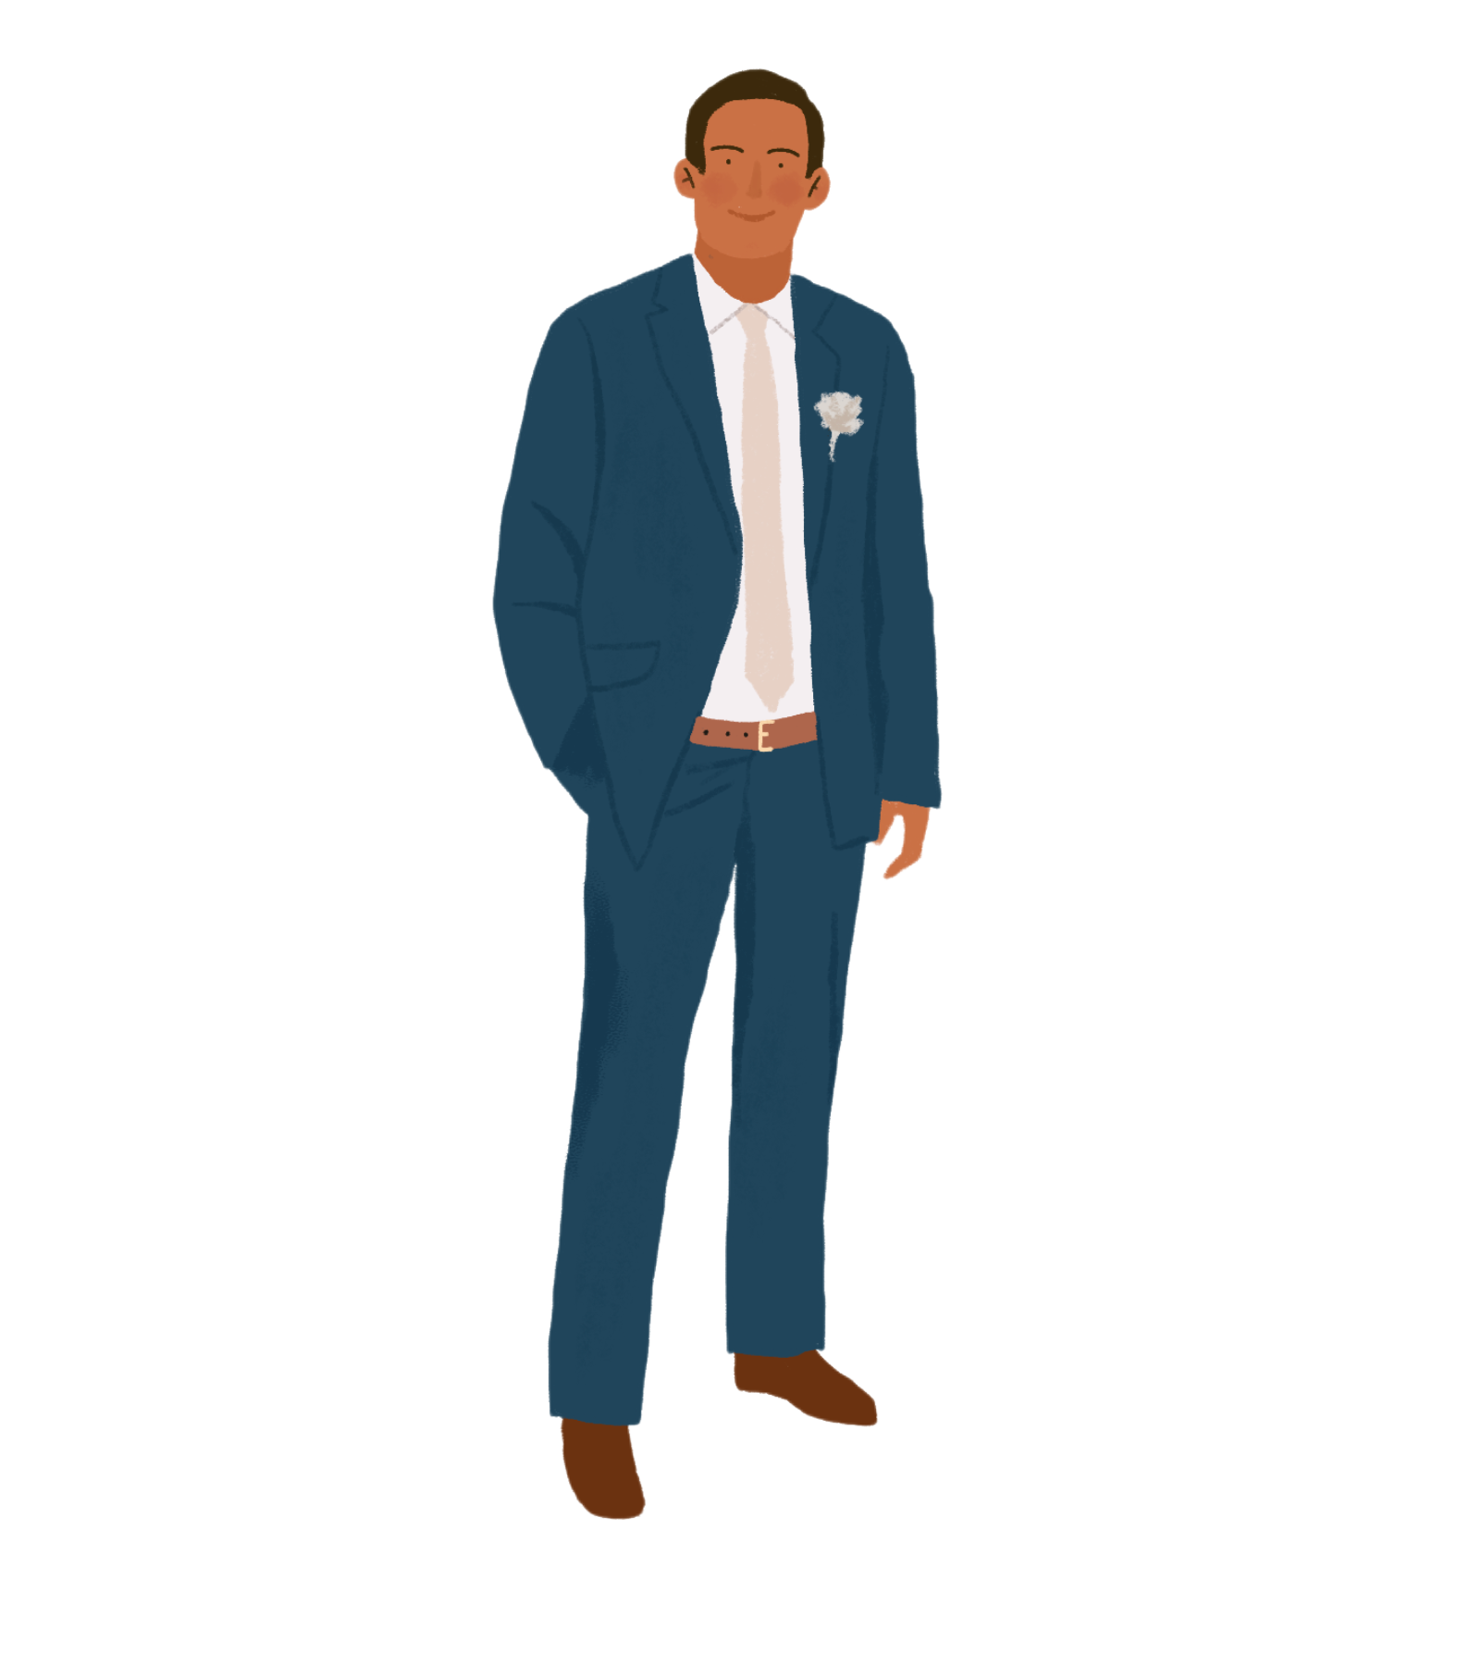
traje
Mi papá se compró un traje nuevo.
Notes:
Señale y lea en voz alta la palabra traje.
Diga: La palabra traje viene del verbo “traer”, que significa mover algo o a alguien hacia donde está la persona que habla, pero también puede significar un conjunto de chaqueta y pantalón hechos de la misma tela.
Diga: Ahora vamos a elegir el homógrafo correcto. En este caso, la oración usa el segundo significado. (haga clic)
Avance a la siguiente diapositiva.

Slide 55

4. Desarrollo de la fluidez
Notes:
Avance a la siguiente diapositiva.

Slide 56
Gabriela coloca su telescopio en el patio y observa el cielo con real emoción.
Notes:
Señale la oración: Gabriela coloca su telescopio en el patio y observa en cielo con gran emoción.
Modele cómo leer con precisión y señale la pausa en los signos de puntuación.
Muestre a los estudiantes las diapositivas 57-59 una a la vez y lea cada oración en voz alta junto con ellos modelando cómo leer con precisión haciendo las pausas apropiadas.
Avance a la siguiente diapositiva.

Slide 57
Su hermano Francisco se acerca y mira hacia el oeste, curioso por saber qué observa.
Notes:
Lea la oración junto con los estudiantes.
Escuche la lectura oral de las palabras por parte de los estudiantes y, si es necesario, pídales que lean más despacio.
Avance a la siguiente diapositiva.

Slide 58
Al día siguiente, la familia visita un museo de ciencia ubicado al noroeste de la ciudad.
Notes:
Lea la oración junto con los estudiantes.
Escuche la lectura oral de las palabras por parte de los estudiantes y, si es necesario, pídales que lean más despacio.
Avance a la siguiente diapositiva.

Slide 59
Gabriela también aprende y, juntos, hacen preguntas al guía del museo.
Notes:
Lea la oración junto con los estudiantes.
Escuche la lectura oral de las palabras por parte de los estudiantes y, si es necesario, pídales que lean más despacio.
Avance a la siguiente diapositiva.

Slide 60
¡Felicidades!
El día está completo,
¡excelente trabajo!

